Slide 1

Tieliikenneonnettomuuksien vakavuuden ennustaminen koneoppimismallilla
Eero Savukoski
Janne Salovaara

Slide 2
Johdanto
Koneoppimismalli liikenneonnettomuuksien vakavuuksien ennustamiseen.
Erityisesti keskitytään siihen miten erilaiset ympäristö- ja liikennetekijät, kuten sää, ajankohta, nopeus ja liikenteen määrä vaikuttavat tieliikenneonnettomuuksien vakavuuteen
Tieliikenneonnettomuudet jakaantuvat kolmeen luokkaan:
Ei loukkaantumisia
Loukkaantumisia
Kuolemia

Slide 3
Työn eteneminen
 | Precision | Recall | F1-score | Support
0 | 0.86 | 0.89 | 0.87 | 21931
1 | 0.95 | 0.99 | 0.97 | 21970
2 | 0.88 | 0.82 | 0.85 | 22125
Accuracy |  |  | 0.90 | 66026
Lähdedataa on karsittu manuaalisesti ja mallin kouluttamista varten data on luokkatasapainotettu SMOTE menetelmällä.
Malli on koulutettu Random Forest Classifier oppimismenetelmällä.
Malli jouduttiin uudelleen kouluttamaan useita kertoja mallin tarkkuuden parantamiseksi.

Slide 4
Haasteet
Hyvän luokkatasapainon löytäminen.
Merkityksettömien datakenttien löytäminen lähdedatasta.
Datan saaminen kartalle.

Slide 5
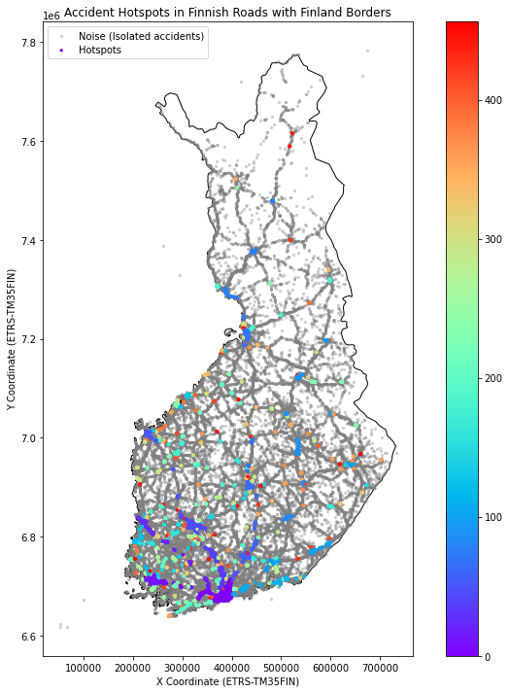
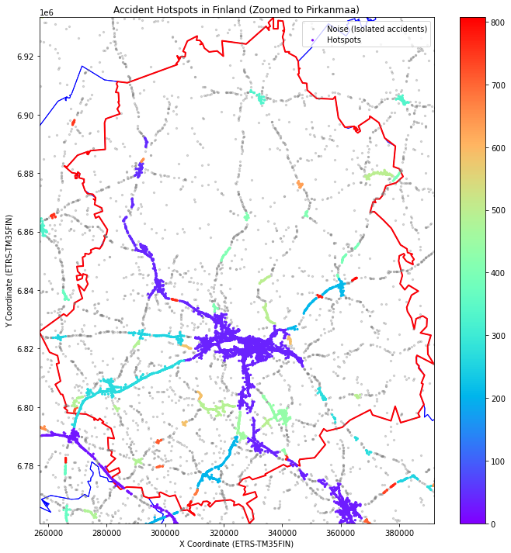
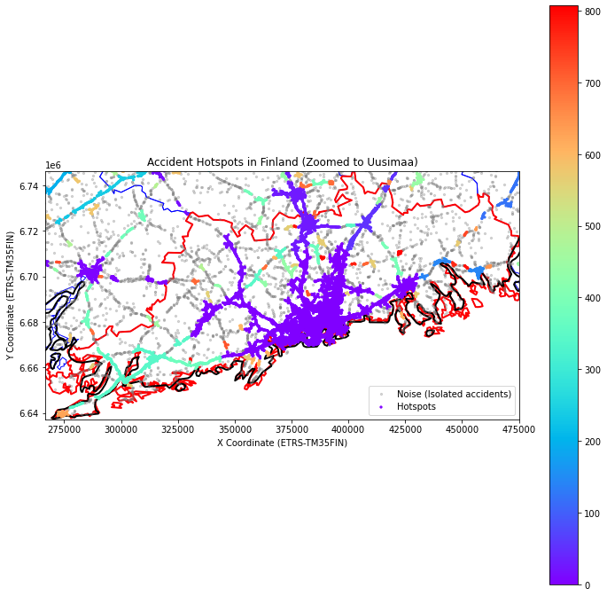
What could have been…

Slide 6
Demo

